Slide 1
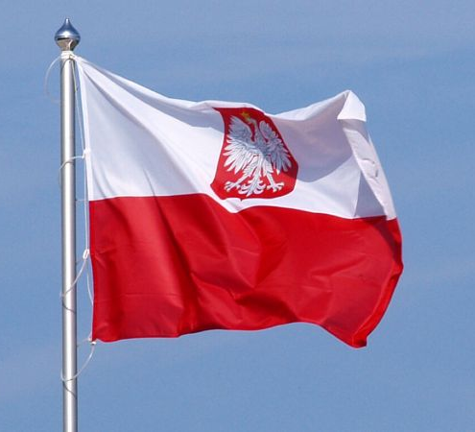
OJCZYZNA TO
NASZA ZIEMIA,
NASZE PAŃSTWO,
NASZE MIASTO,
NASZA RODZINA, TO POCZUCIE BEZPIECZEŃSTWA,
MIŁOŚCI,
TOLERANCII I
PAMIĘĆ O PRZODKACH.
TO MOŻLIWOŚĆ ZDOBYWANIA WIEDZY,
WYZNAWANIA RELIGII,
GODNEGO ŻYCIA,
TO NASZ JĘZYK OJCZYSTY
"...żeby polska była polską..."

